Slide 1


温州市青少年航空航天创新
比赛报名
指南

Slide 2
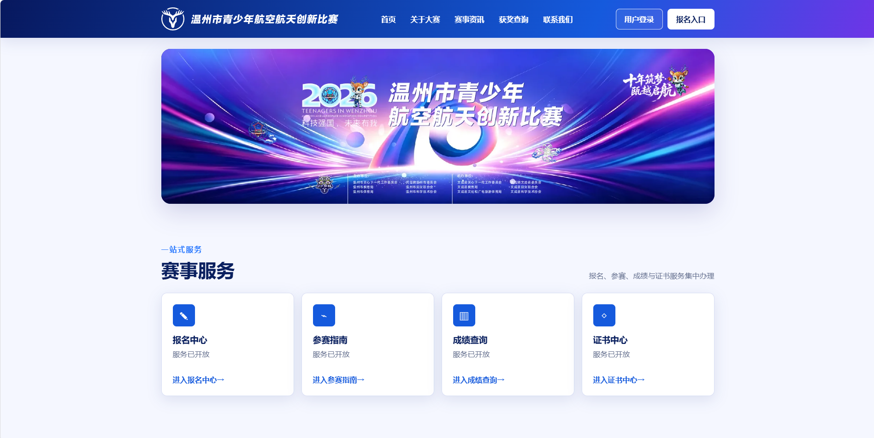
网址： https://aerogp.cn/admin/?view=eventCenter
点击用户登录

Slide 3
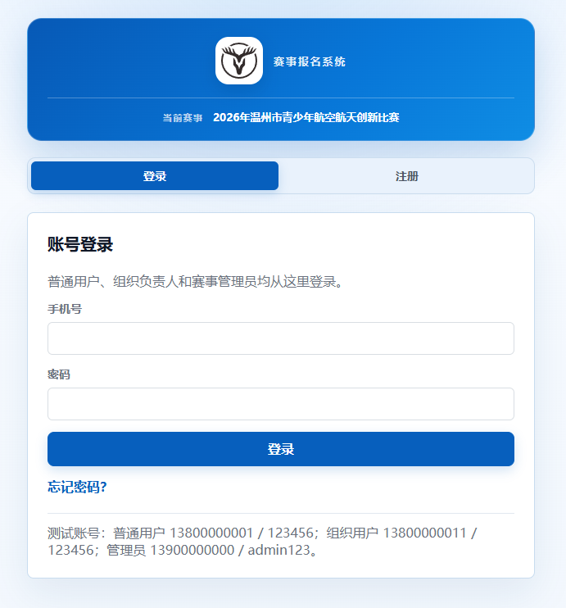
点击注册

Slide 4
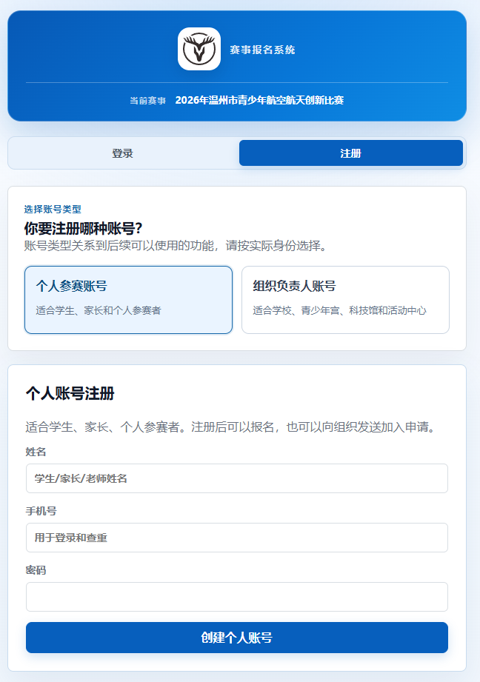
个人用户注册
个人账户
学校公司机构等用户注册
组织账户
个人用户注册
就正常输入信息
进行注册

Slide 5
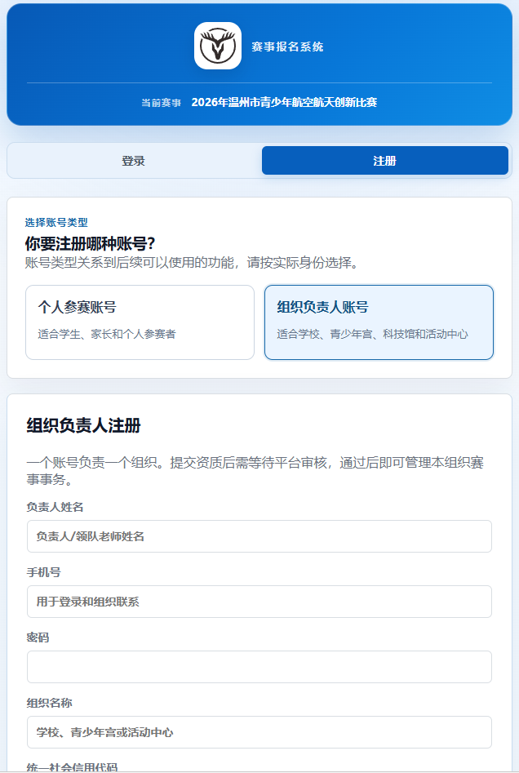
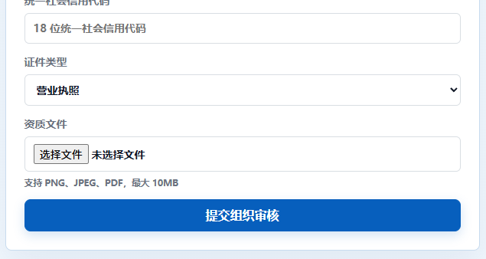
注意是一个
组织一个账
号
待审核完后组织
就可以登录

Slide 6
组织用户报名
指南

Slide 7
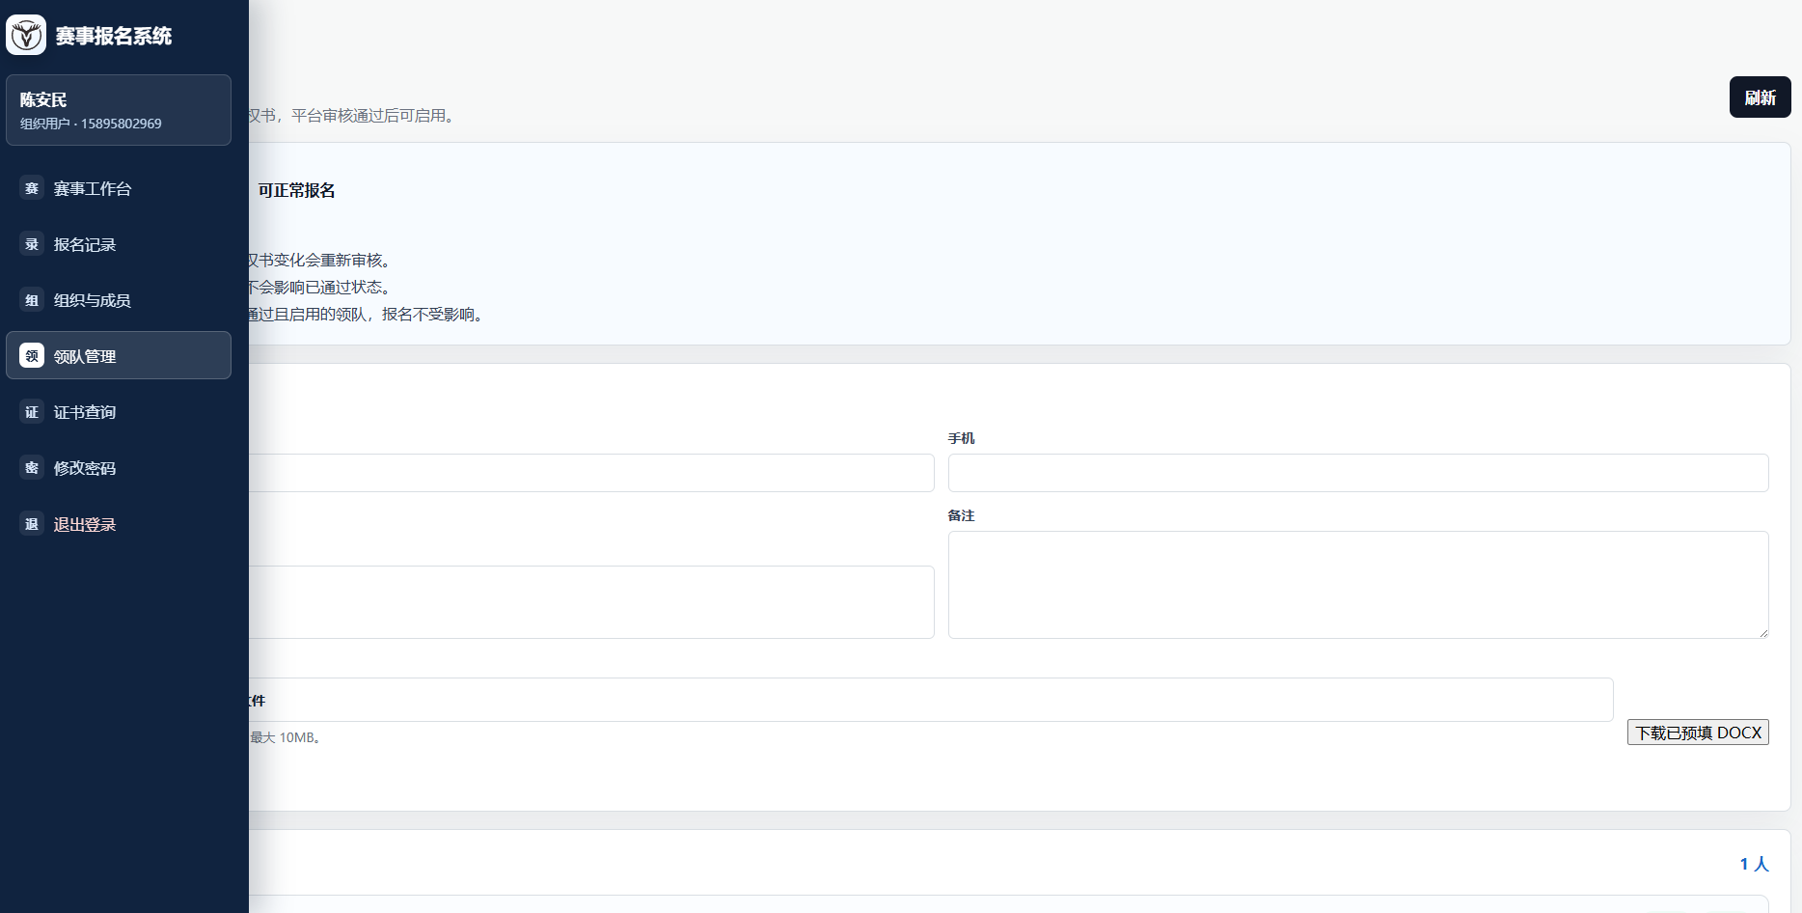
组织登录成功后找到领队管理，
要确定一个领队才可以报名

Slide 8
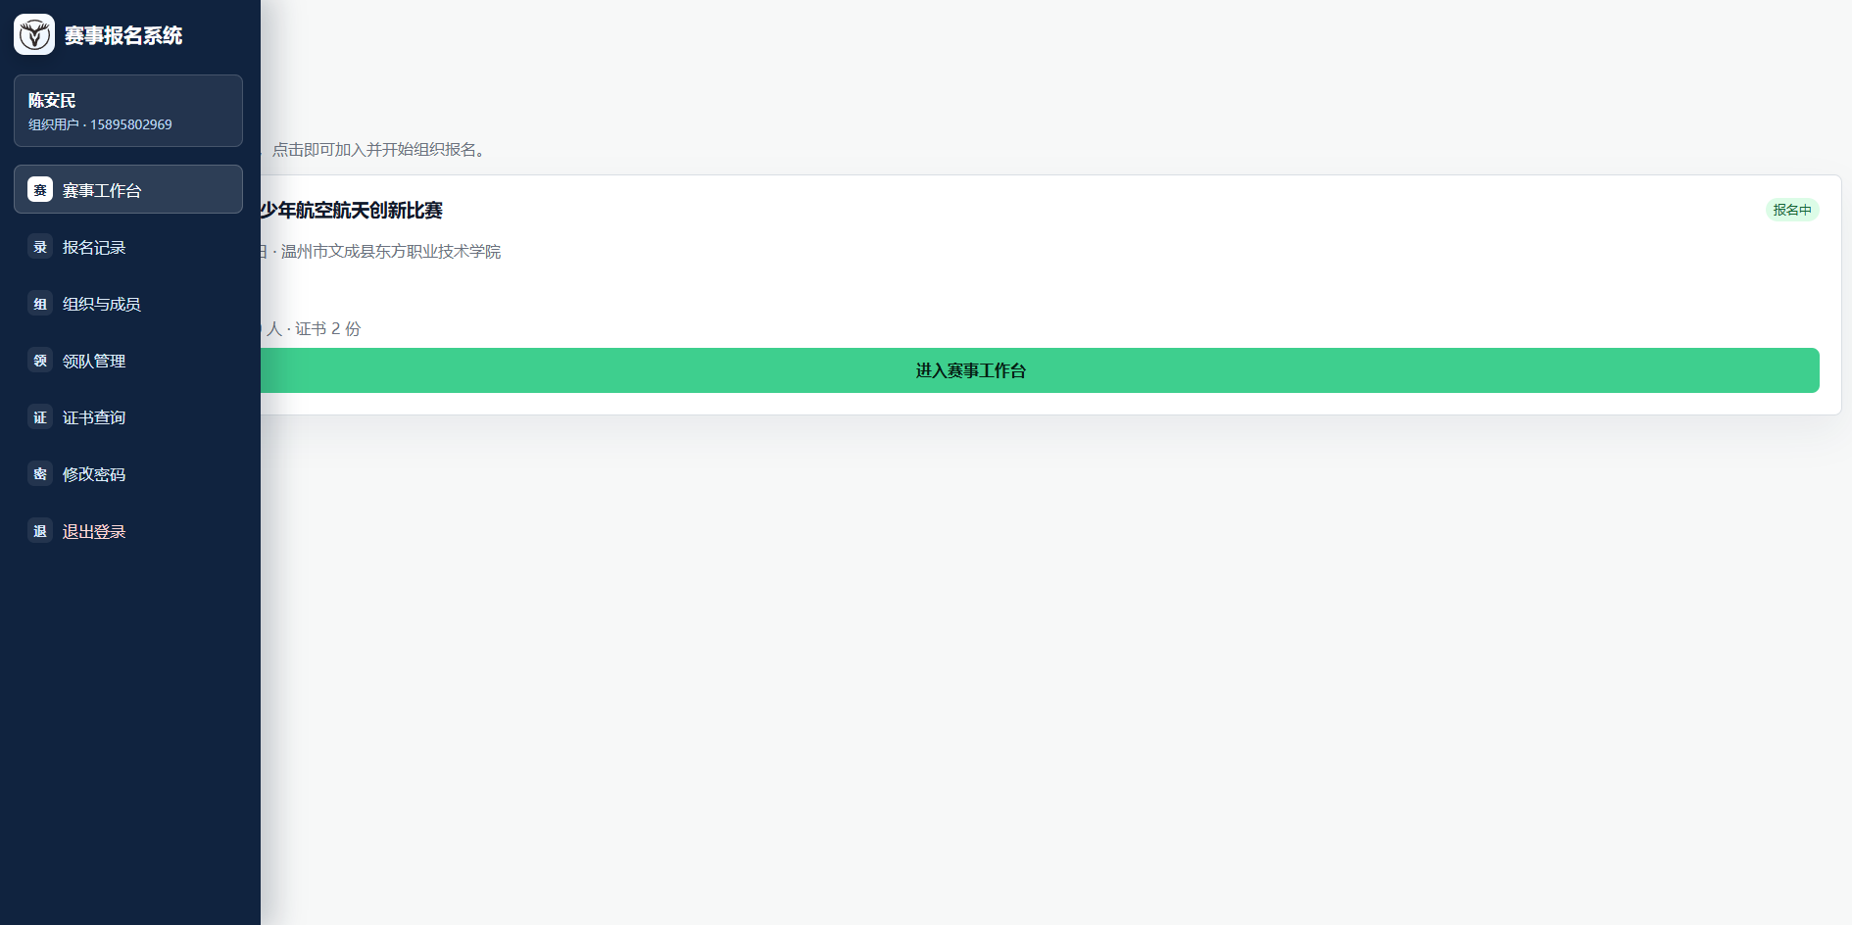
在赛事工作台找到比赛进入

Slide 9
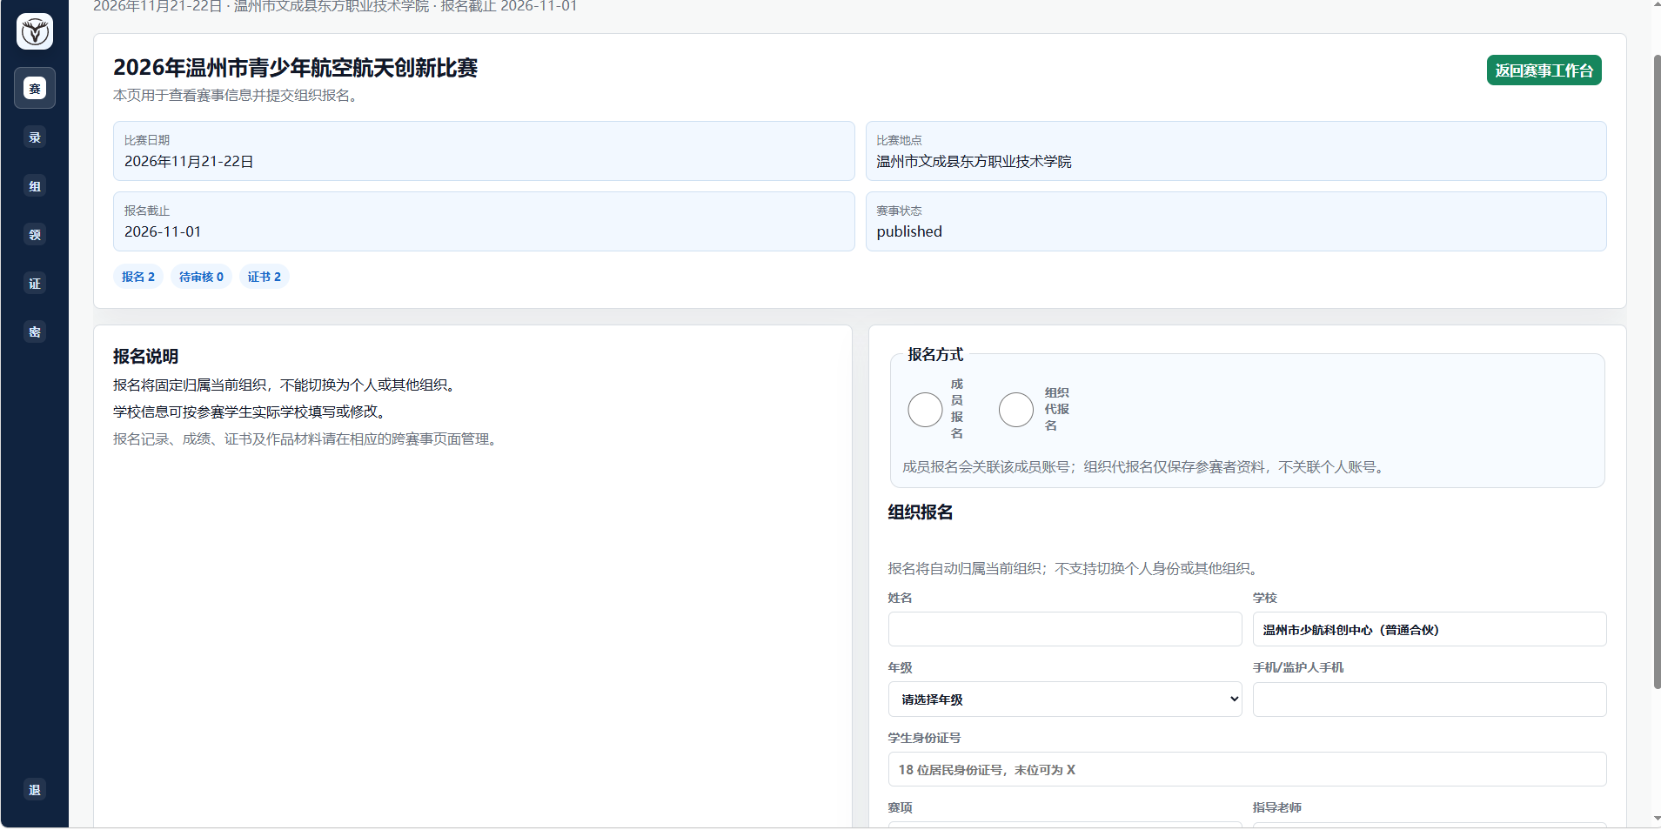
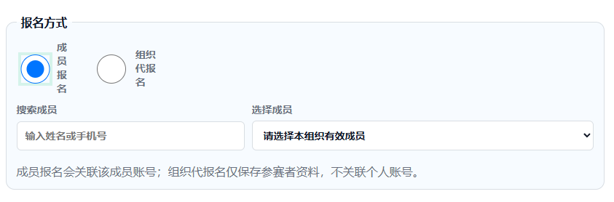
组织代报名同样
会自动加入组织
组织中成员报名后
可以直接加入组织

Slide 10
个人用户报名
指南

Slide 11
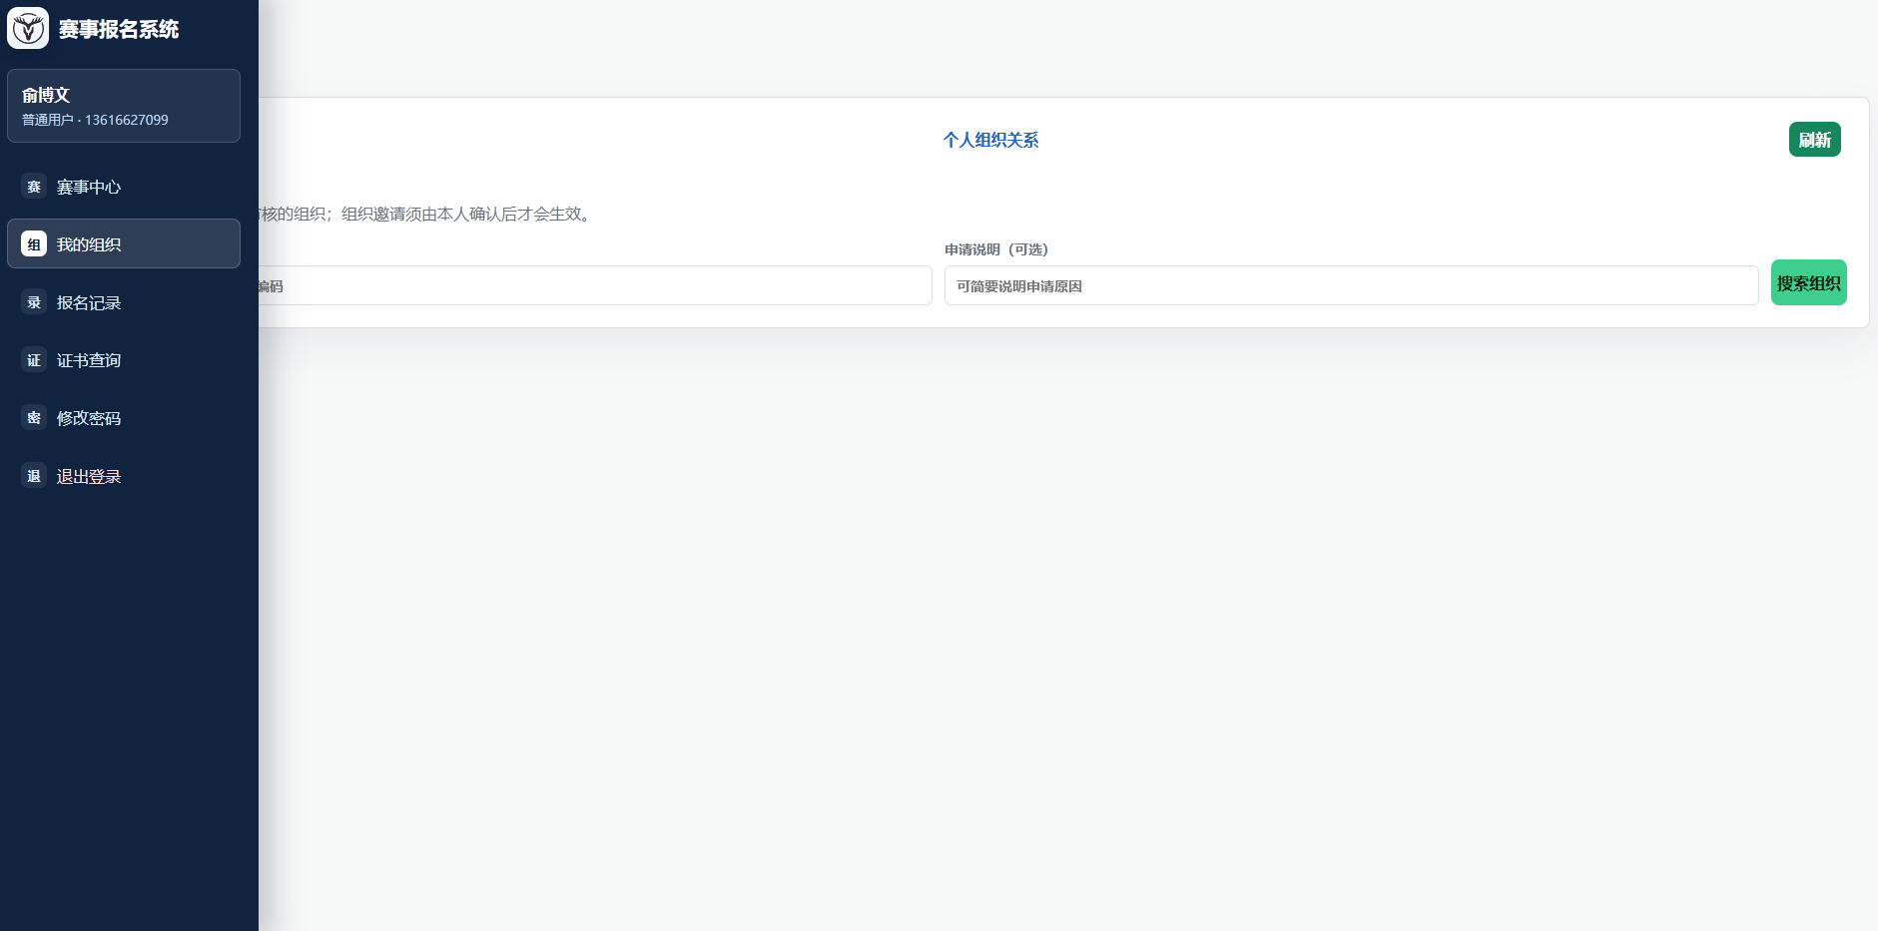
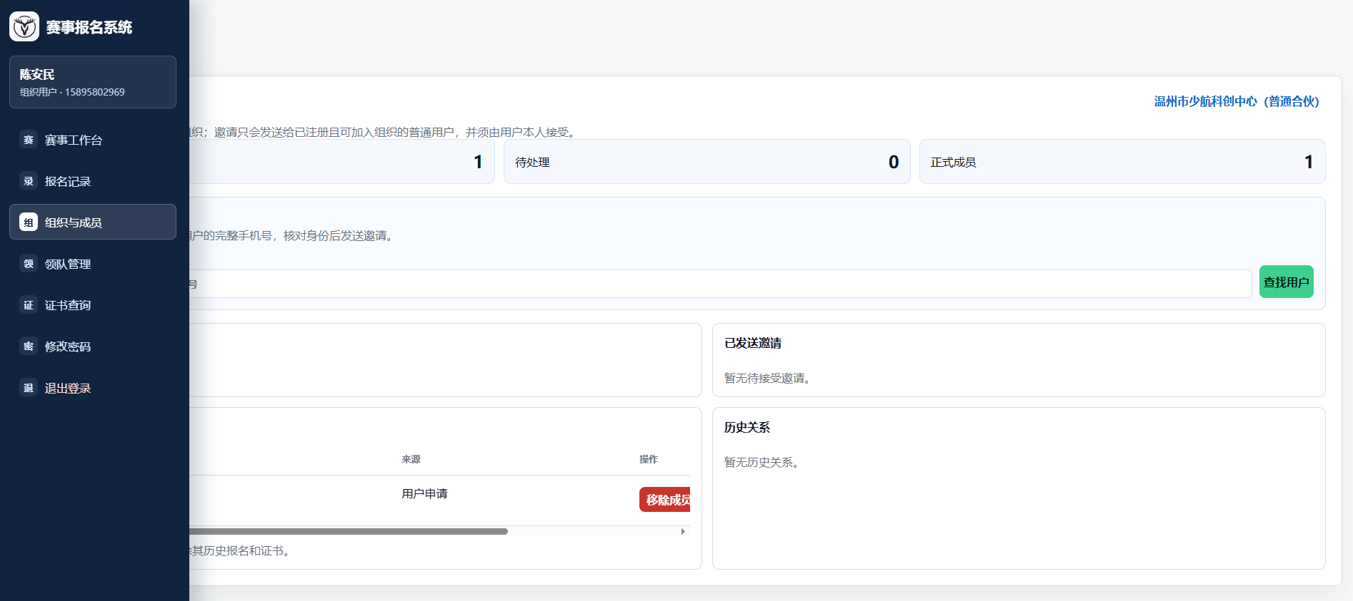
个人登陆成功后找到我的组织
后加入组织
搜索组织名称加入
组织名称在组织账号里
的“组织与成员”右上角

Slide 12
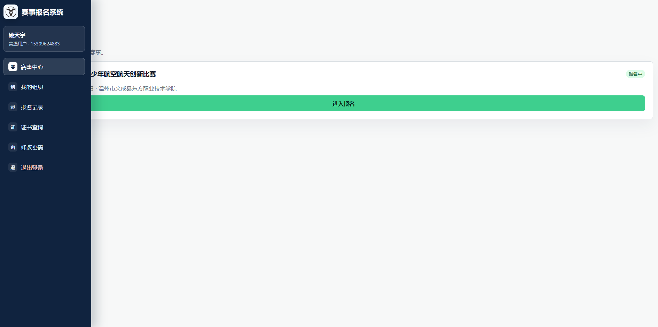
再找到赛事中心并且进入报名

Slide 13
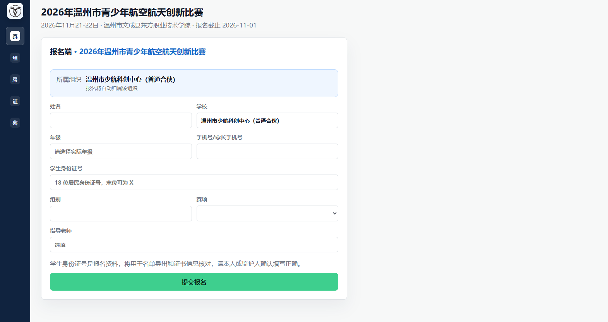
正常进入报名即可

